Slide 1
Министерство просвещения Республики Башкортостан
Государственное автономное профессиональное образовательное учреждение
Уфимский колледж статистики, информатики и вычислительной техники
РАЗРАБОТКА ИНФОРМАЦИОННОЙ СИСТЕМЫ УЧЕТА ЗАЯВОК НА
ГРУЗОПЕРЕВОЗКИ ДЛЯ ТРАНСПОРТНОГО ПРЕДПРИЯТИЯ
Группа: 23П-4
Студент: Хабиров Ирхан Вадимович
Руководитель: Фатхулова О.В.
2026

Slide 2
Цель и задачи
Цель: разработка информационной системы, автоматизирующей учёт заявок на грузоперевозки, приём, обработку, планирование и выполнение заявок, а также управление транспортным парком и персоналом транспортного предприятия.
Задачи:
Спроектировать базу данных системы
Разработать архитектуру серверного приложения (C#, ASP.NET Core)
Реализовать авторизацию с разделением ролей «клиент» / «менеджер» / «водитель» / «администратор»
Реализовать подачу заявок, отслеживание статусов и управление заявками
Разработать клиентское веб-приложение (Vue.js)
Реализовать автоматический расчёт стоимости рейса
Провести тестирование разработанной системы

Slide 3
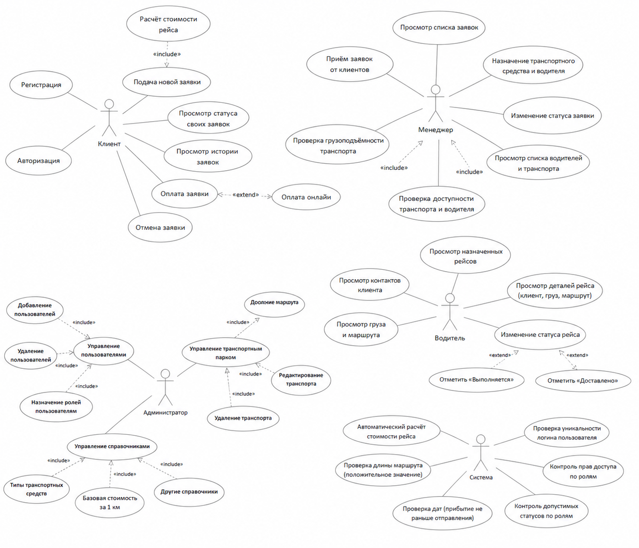
Диаграмма прецедентов

Slide 4
Входная информация
Регистрация пользователя: логин, пароль, полное имя, номер телефона.
Подача заявки на грузоперевозку: пункт отправления и прибытия, вес и объём груза, описание груза.
Назначение транспорта (менеджер): транспортное средство, даты отправления и прибытия, длина маршрута.
Добавление ТС (администратор): гос. номер, марка и модель, грузоподъёмность, объём кузова, тип ТС, водитель.

Slide 5
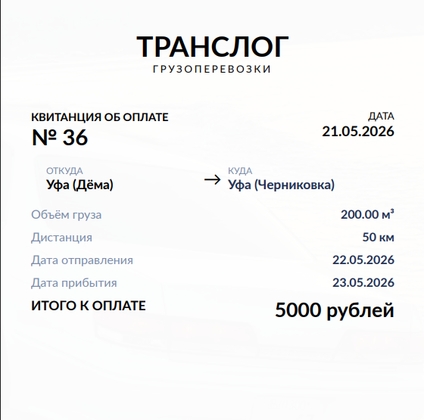
Выходные данные системы
Список заявок (клиент): дата, маршрут, вес груза, статус, стоимость.
Список заявок (менеджер): номер заявки, дата поступления, маршрут, вес груза, статус.
Список рейсов (водитель): маршрут, даты отправления и прибытия, расстояние, вес груза, контакты клиента.
Квитанция об оплате: формируется после назначения транспорта — содержит номер заявки, маршрут, расстояние, тип ТС и итоговую стоимость.

Slide 6
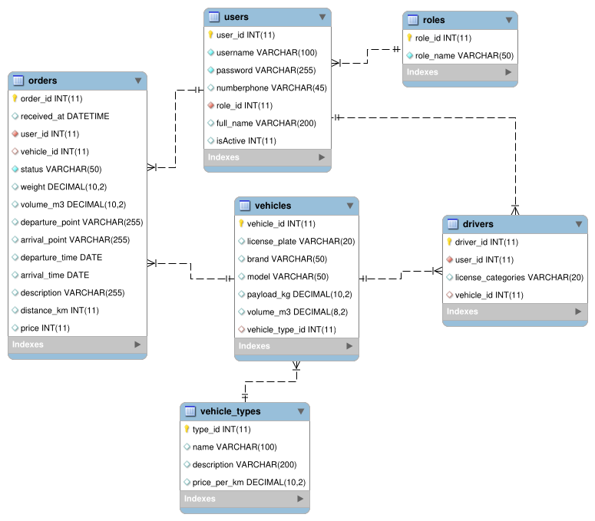
Структура базы данных

Slide 7
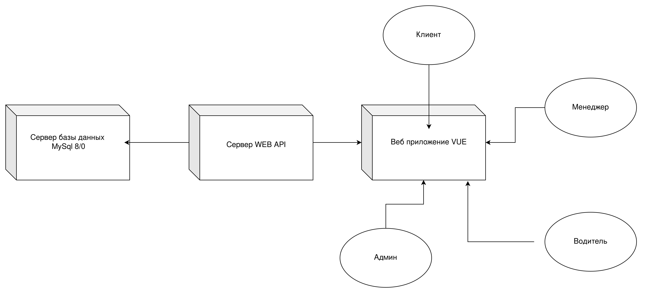
Диаграмма развёртывания

Slide 8

Модульная схема проекта

Slide 9
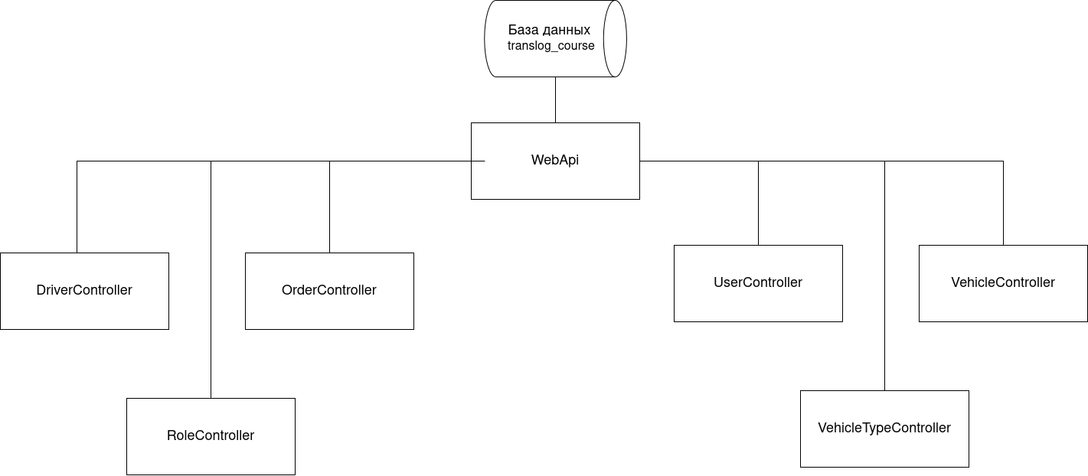
Модульная схема WebApi

Slide 10
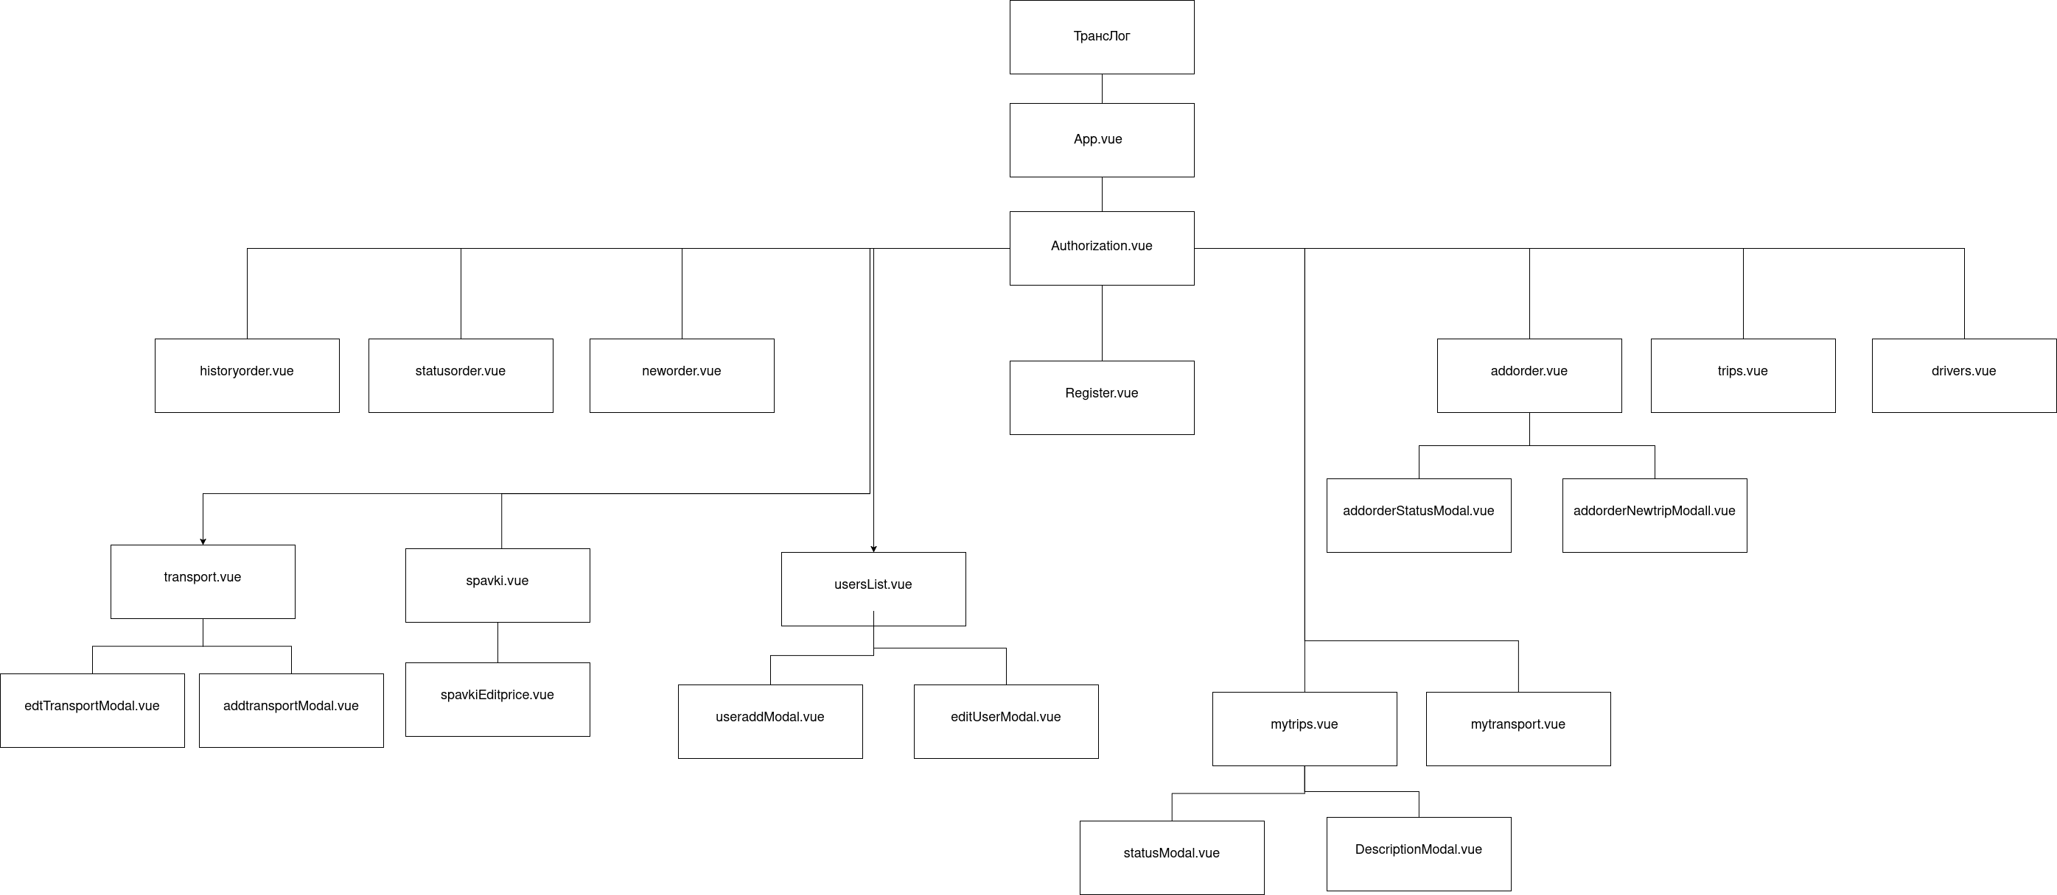
Модульная схема Vue

Slide 11
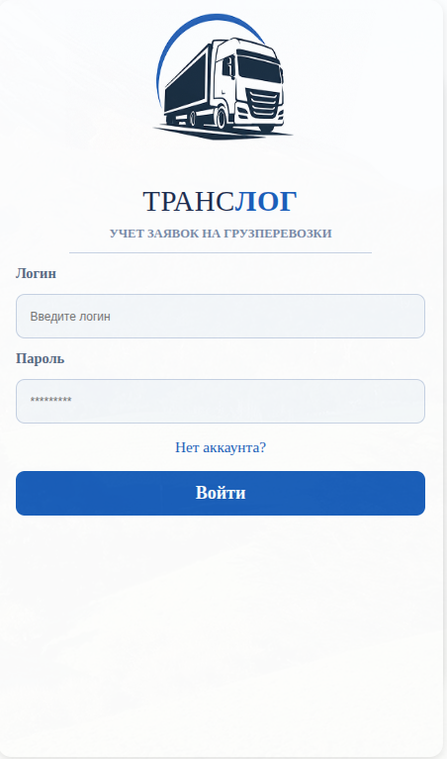
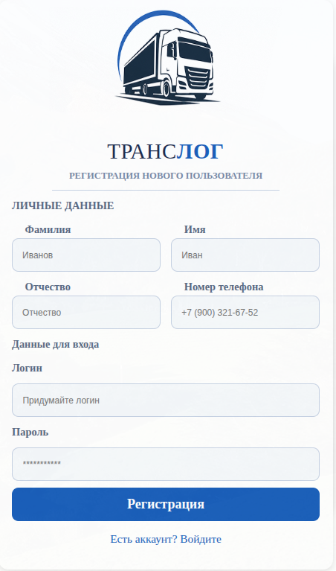
Авторизация
Регистрация

Slide 12
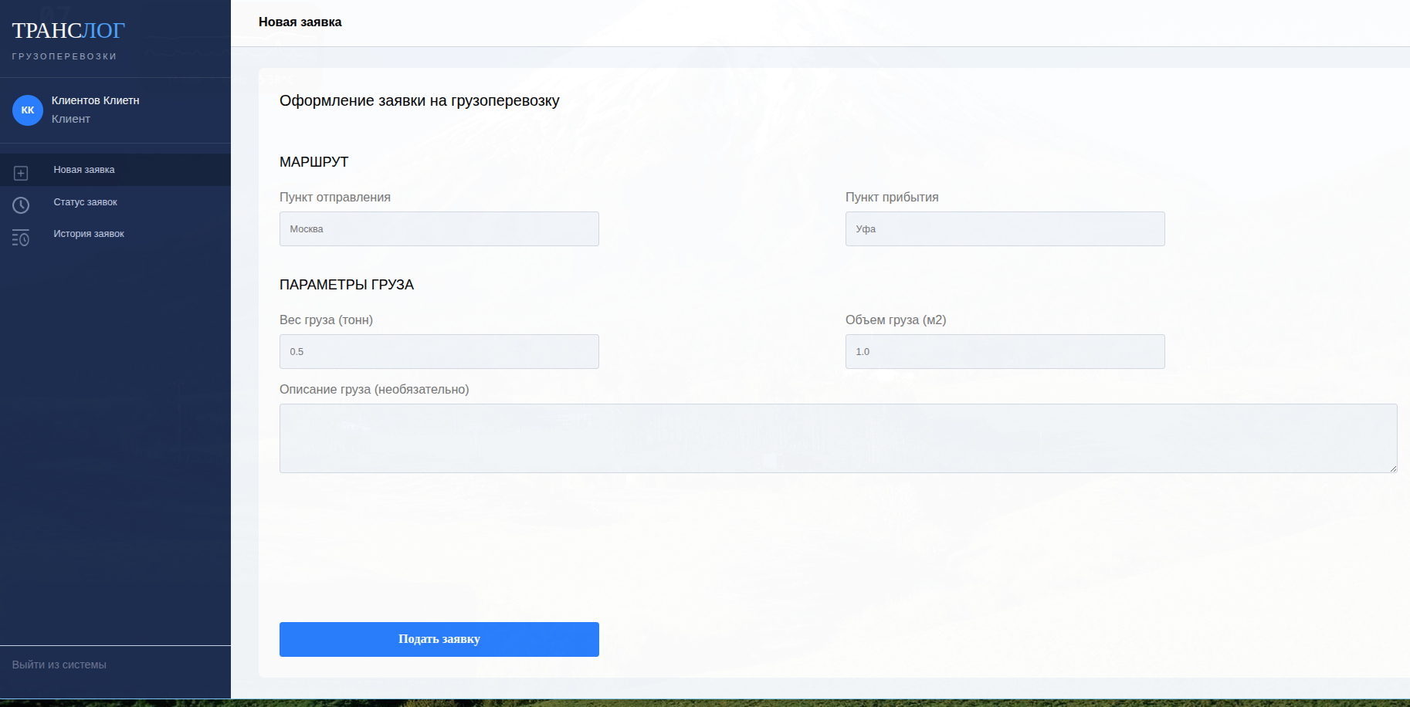
Оформление заявки

Slide 13
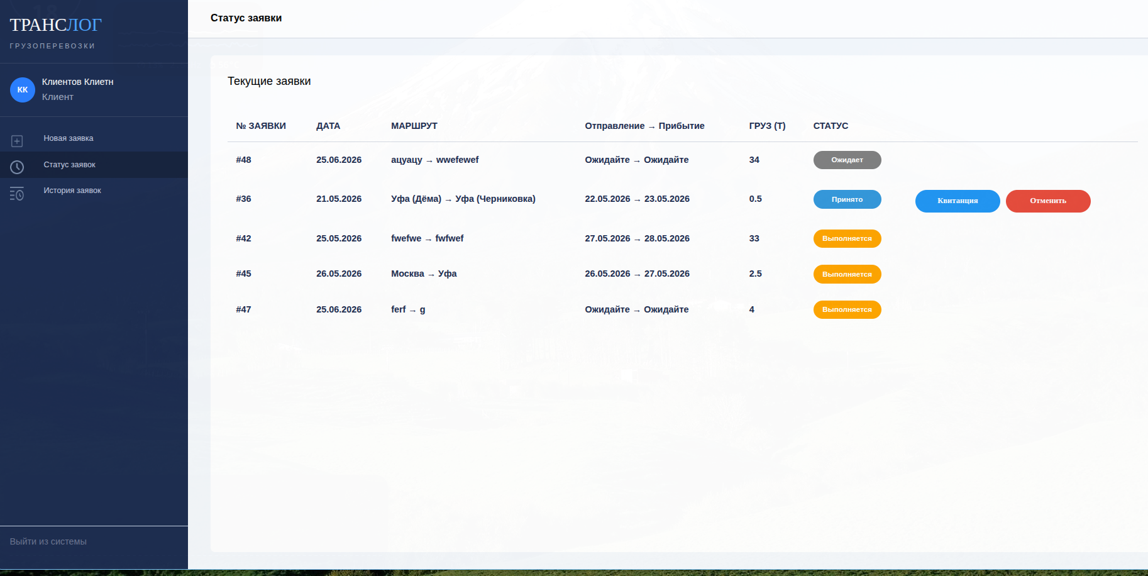
Статусы заявок

Slide 14
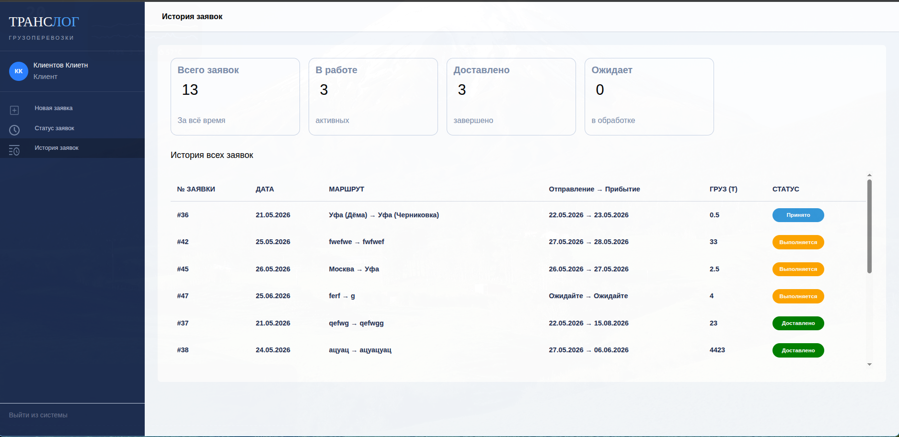
История заявок

Slide 15
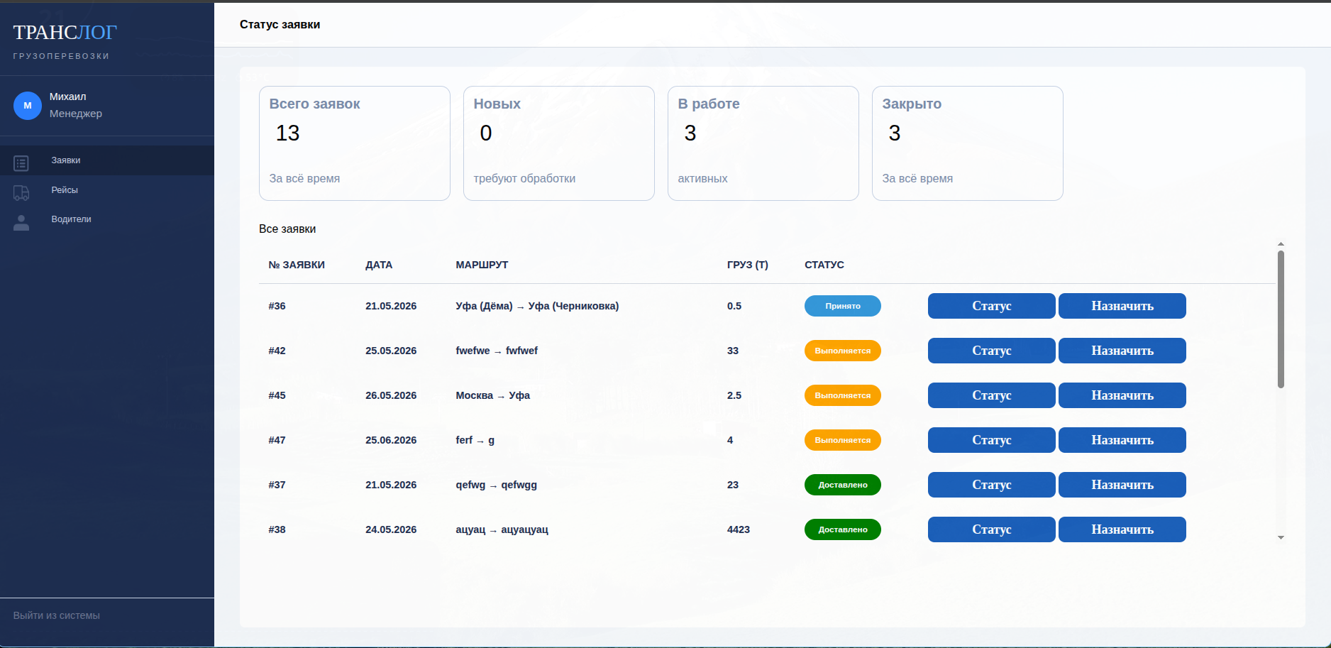
Список заявок

Slide 16

Заключение
В результате выполнения курсового проекта:
спроектирована БД MySQL из 6 таблиц
разработан API-сервис на C# / ASP.NET Core
разработано веб-приложение на Vue.js
реализованы интерфейсы для 4 ролей: клиент, менеджер, водитель, администратор
реализован автоматический расчёт стоимости рейса
проведено тестирование системы

Slide 17
Спасибо за внимание!

